Slide 1
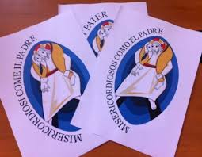
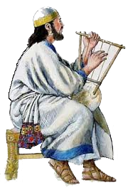
ANNO GIUBILARE
SULLA
MISERICORDIA
CANTIAMO E INNEGGIAMO AL SIGNORE PERCHE’ ETERNA E’ LA SUA MISERICORDIA
13

Slide 2
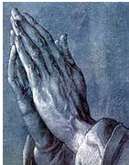
«Non sono i sani che hanno bisogno del medico, ma i malati. Andate a imparare che cosa vuol dire: Misericordia io voglio e non sacrificio. Io non sono venuto infatti a chiamare i giusti, ma i peccatori».
Anno 2015-2016
Giubileo della misericordia
1

Slide 3
ANNOTAZIONI SULLA MISERICORDIA
Il volto di Dio, rivelato da Gesù, è quello dell'amore che risana e guarisce.
La convivialità con i peccatori è il segno più chiaro non solo dell'accettazione di questi uomini e del riconoscimento della loro dignità, ma soprattutto della prossimità gioiosa di Dio verso ogni uomo.
2

Slide 4
ANNOTAZIONI SULLA MISERICORDIA
disse a Simone: «Vedi questa donna? Sono entrato nella tua casa e tu non mi hai dato l'acqua per i piedi; lei invece mi ha bagnato i piedi con le lacrime e li ha asciugati con i suoi capelli. Tu non mi hai dato un bacio; lei invece, da quando sono entrato, non ha cessato di baciarmi i piedi. Tu non hai unto con olio il mio capo, lei invece mi ha cosparso i piedi di profumo».
Per questo io ti dico: le sono perdonati i suoi molti peccati, cosicchè ha molto amato.
3

Slide 5
ANNOTAZIONI SULLA MISERICORDIA
C'è una profonda circolarità tra amore e perdono. Dall'esperienza di essere stati perdonati nasce l'amore e la gratitudine. La pratica e l'intensità dell'amore attira il perdono
È altresì vero che una persona, che si è sentita perdonata nel profondo, vive un'esperienza di rinascita: tutto il suo essere fibrilla di gioia intensa ed incontenibile.
4

Slide 6
ANNOTAZIONI SULLA MISERICORDIA
La relazione, che l'amore-perdono rivela e crea, manifesta che solo attraverso il riconoscimento del legame (fraterno coniugale), è possibile uscire dalla logica retributiva. Il riconoscimento di questo legame universale così forte non permette più la distinzione tra amici e nemici: tutti vanno amati con eguale misura.
Ma a voi che ascoltate, io dico: amate i vostri nemici, fate del bene a coloro che vi odiano, benedite coloro che vi maledicono, pregate per coloro che vi trattano male.
5

Slide 7
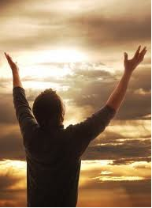
ANNOTAZIONI SULLA MISERICORDIA
fate del bene e prestate senza sperarne nulla
[lett.: senza avere nulla di ritorno],
e la vostra ricompensa sarà grande
e sarete figli dell'Altissimo, perché egli è benevolo verso gli ingrati e i malvagi.
Quale gratitudine vi è dovuta?
Dal greco:
"qual è l'esperienza di grazia/relazione con Dio che voi fate?“
7

Slide 8
ANNOTAZIONI SULLA MISERICORDIA
il problema è quale sia l'esperienza concreta che il credente fa della grazia di Dio.
Se egli cioè incontra, già all'interno
della propria struttura relazionale di credente, un Dio che "è benevolo verso gli ingrati e i malvagi", un Dio che innanzitutto lo ha perdonato,
com'è possibile che, poi,
tutto questo non emerga nella concretezza
della sua prassi? Ci si deve, allora, seriamente interrogare sulla qualità e profondità dell'interiorizzazione di questo volto di Dio
8

Slide 9
ANNOTAZIONI SULLA MISERICORDIA
Benedite coloro che vi perseguitano, benedite e non maledite. Rallegratevi con quelli che sono nella gioia, piangete con quelli che sono nel pianto. Abbiate i medesimi sentimenti gli uni verso gli altri;
non
nutrite desideri di grandezza, volgetevi piuttosto a ciò che umile. Non stimatevi sapienti da voi stessi. Non rendete a nessuno male per male.
10

Slide 10
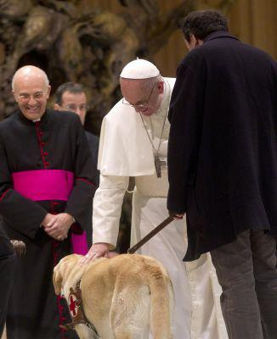
ANNOTAZIONI SULLA MISERICORDIA
Anche nel caso in cui si subisce il male ingiustamente. Vale, invece, la pena di far sempre il bene, perché esso è l'unica realtà che può vincere il male, in quanto riesce a sorprendere-confondere chi opera il male: perché mai, infatti, colui che ha subito da me il male agisce bene nei miei confronti?
Se c'è allora una possibilità di conversione, di cambiamento di mentalità, non può che essere generata dal bene operato ad oltranza, lPt 3,13-17: «E chi potrà farvi del male, se sarete ferventi nel bene? Se poi doveste soffrire per la giustizia, beati voi! Non sgomentatevi per paura di loro e non turbatevi, ma adorate il Signore, Cristo, nei vostri cuori, pronti sempre a rispondere a chiunque vi domandi ragione della speranza che è in voi.
Tuttavia questo sia fatto con dolcezza e rispetto, con una retta coscienza, perché, nel momento stesso in cui si parla male di voi, rimangano svergognati quelli che malignano sulla vostra buona condotta in Cristo. Se questa infatti è la volontà di Dio, è meglio soffrire operando il bene che facendo il male».
9

Slide 11
ANNOTAZIONI SULLA MISERICORDIA
La pecora amata
«Che cosa vi pare? Se un uomo ha cento pecore e una di loro si smarrisce, non lascerà le novantanove sui monti e andrà a cercare quella che si è smarrita?
In verità, io vi dico: se riesce a trovarla, si rallegrerà per quella più che per le novantanove che non si erano smarrite. Così è la volontà del Padre vostro che è nei cieli, che neanche uno di questi piccoli si perda
In verità io vi dico ancora: se due di voi sulla terra si metteranno d'accordo per chiedere qualunque cosa, il Padre mio che è nei cieli gliela concederà.
E Gesù gli rispose: «Non ti dico fino a sette, ma fino a settanta volte sette».
(Mt 18,12-22)
Pietro gli si avvicinò e gli disse: «Signore, se il mio fratello commette colpe contro di me, quante volte dovrò perdonargli? Fino a sette volte?».
23

Slide 12
ANNOTAZIONI SULLA MISERICORDIA
Dio non ha alcuna intenzione di trascurare nessuno, neanche una "pecora"neanche il tuo coniuge. Il suo atteggiamento interiore è, allora, totalmente includente e mai escludente.
La coppia cristiana è posta di fronte a questa visione di Dio e di questa deve far memoria.
Ovviamente, il perdono non è frutto di una mentalità buonistica, né cancellazione della verità
Tuttavia, è possibile che vi sia un membro della comunità che resiste ad ogni forma di correzione fraterna. Se arriva fino a questo punto, quel tale si pone oggettivamente al di fuori della dinamica comunitaria.
la gratuità del
perdono di Dio
12

Slide 13
ANNOTAZIONI SULL’ORAZIONE
«Chi di voi è senza peccato, scagli per primo la pietra contro di lei». E, chinatosi di nuovo, scriveva per terra.
Quelli, udito ciò, se ne andarono uno per uno, cominciando dai più anziani. Lo lasciarono solo e la donna era là in mezzo.
Allora Gesù si alzò e le disse: «Donna, dove sono? Nessuno ti ha condannata?».
Ed ella rispose: «Nessuno, Signore». E Gesù disse: «Neanch'io ti condanno; va' e d'ora in poi non peccare più». (Gv 8,1-11)
15

Slide 14
ANNOTAZIONI SULLA MISERICORDIA
È quindi possibile togliere il male, anzi è doveroso, soprattutto a fronte di un popolo che si considerava eletto, separato e diverso rispetto agli altri popoli.
Si opera così un passaggio: dalla pretesa di togliere il male alla consapevolezza di non poterlo mai togliere, ma di doverlo accettare e gestire alla luce e in forza di una relazione, quella con Dio, che prima dona il tempo-pazienza e poi, nella fase finale del mondo, opera la separazione sospirata da tutti.
Non è più possibile togliere il male. Non è umanamente possibile. Occorre, invece, che la zizzania cresca con il grano buono
16

Slide 15
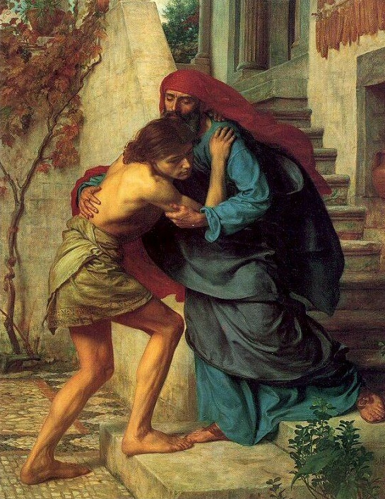
ANNOTAZIONI SULLA MISERICORDIA
Non si sta soffrendo al posto dell'altro o proiettando la propria sofferenza verso l'altro. Si sta soffrendo con l'altro, che viene ricevuto-accettato nella propria interiorità.
Sembra, ancora una volta, che solo uno stato di debolezza-vulnerabilità, vissuto con le logiche della misericordia, possa essere il vero luogo di generazione della relazione
18

Slide 16
ANNOTAZIONI SULLA MISERICORDIA
È una forza, quindi, che mette in movimento, capace di liberare se stesso e l'altro, di diventare paradigma per ogni relazione di cura, di creare aggregazioni, relazioni umane significative.
Essa permette ad ognuno di uscire dal proprio io per far spazio all'altro. Coglie l'altro (anche l'Altro di Dio) come un dono, che è scoperto dentro lo spazio del proprio sé..
Ed è la vulnerabilità la sola cosa che fa entrare in azione il perdono. La vulnerabilità della persona vista/sentita, ma anche la vulnerabilità propria accettata e attraversata dall'altrui vulnerabilità
17

Slide 17
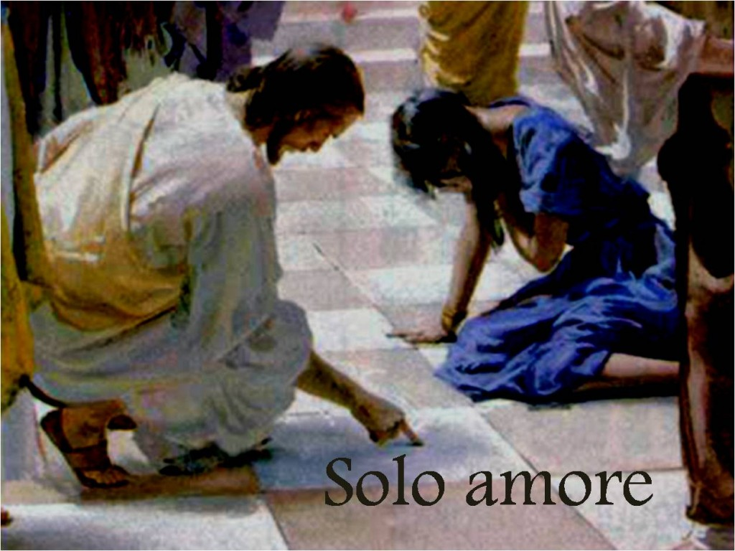
Il dono- del perdono
"Rimane solo Gesù con la donna là in mezzo". In mezzo dove? In mezzo a chi? Tutti sono andati via. Sono ora gli uditori della Parola che formano un cerchio. In mezzo a questo nuovo cerchio l'adultera parla, rivela il peccato di ogni uomo a se stesso.
19

